Slide 1



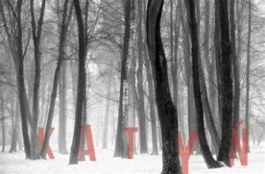

Przeklęta wioska

Slide 2
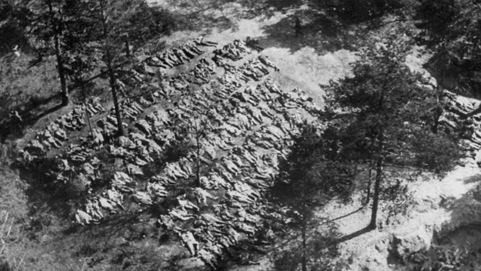
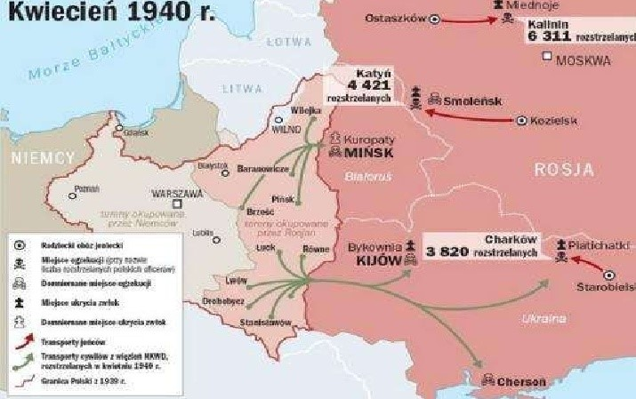
Katyń- przeklęta wioska pod Smoleńskiem, którą z trudem można znaleźć na dobrych mapach. Spośród milionów obywateli, których Polska straciła w II Wojnie Światowej o tych kilkudziesięciu tysiącach z brzozowych lasków nie wolno było pisać, mówić a nawet myśleć…

Slide 3
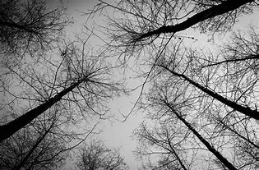
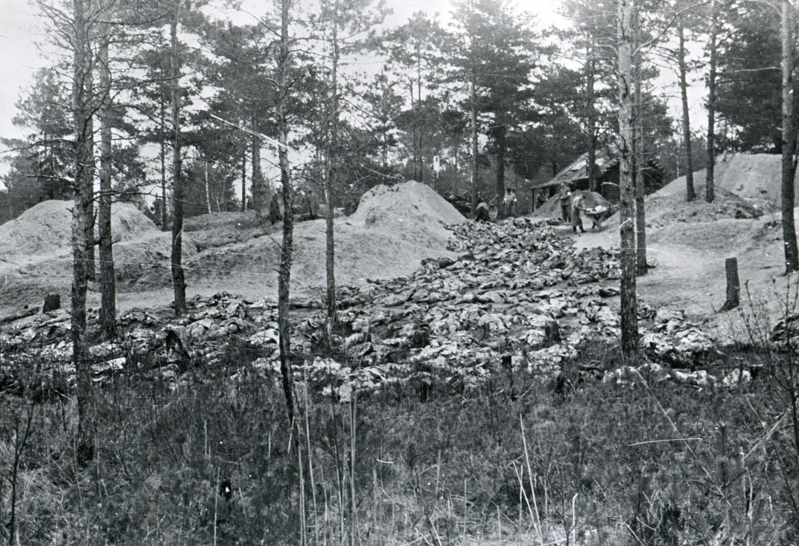
Jeszcze rosną drzewa,
które to widziały…

Slide 4
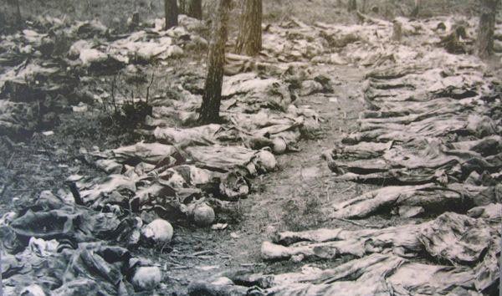
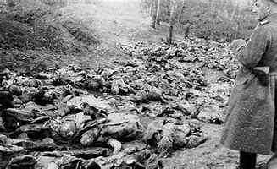
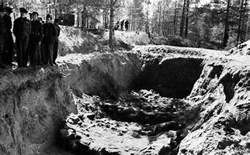
Wiosną 1940 r rozstrzelano 21768 jeńców polskich oraz oficerów Wojska Polskiego .
Dokonali tego funkcjonariusze NKWD.
Zamordowanych chowano w zbiorowych mogiłach w lesie katyńskim.

Slide 5
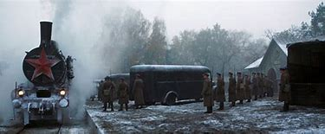
Zwożono ich transportem kolejowym w grupach około 300 osób do Gniezdowa, potem dalej autobusem na miejsce egzekucji.

Slide 6
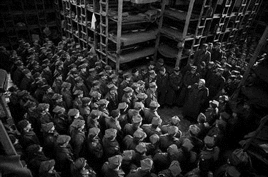

Slide 7
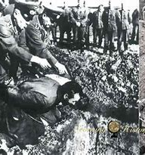
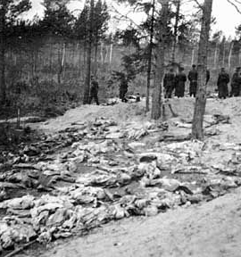
O pewnym brzasku w katyńskim lasku strzelali do nas Sowieci…

Slide 8
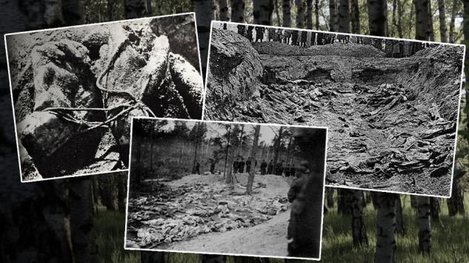
Niektóre ofiary
przed śmiercią miały
spętane ręce…

Slide 9
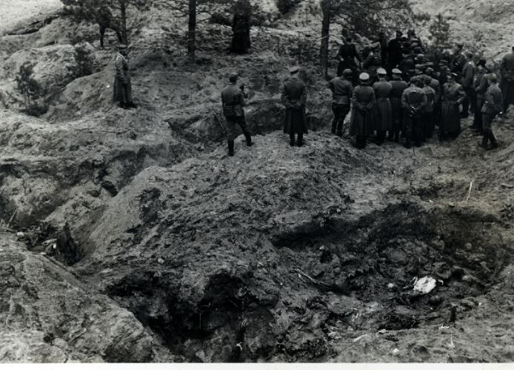
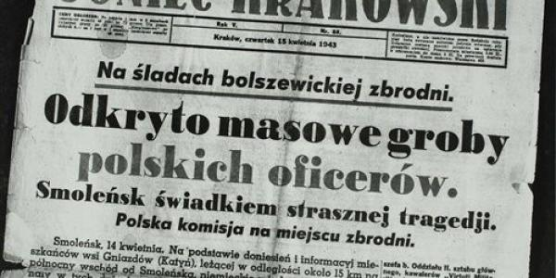

Slide 10
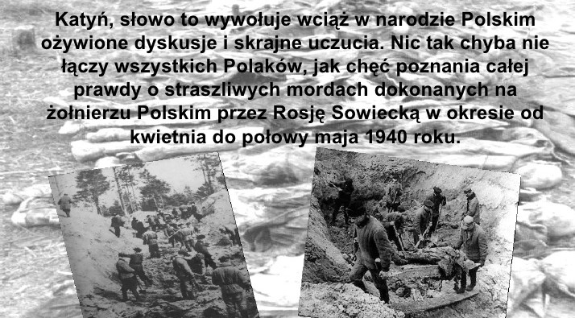

Slide 11
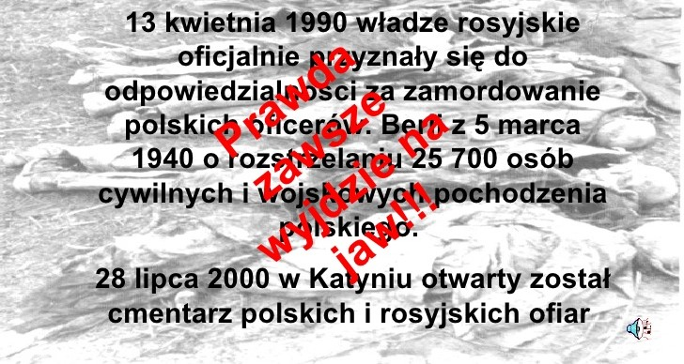

Slide 12
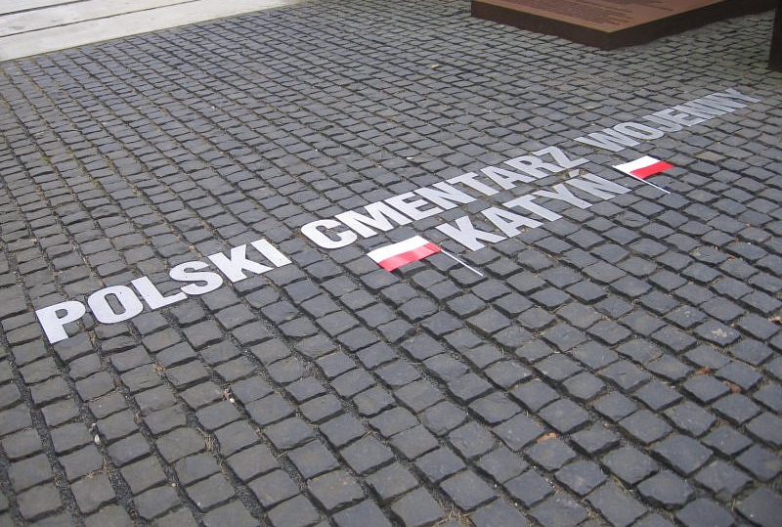
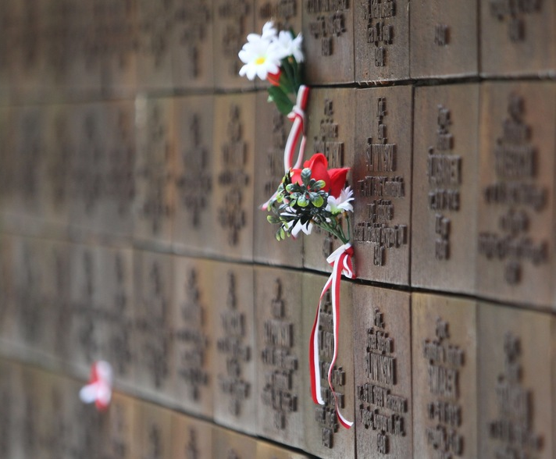
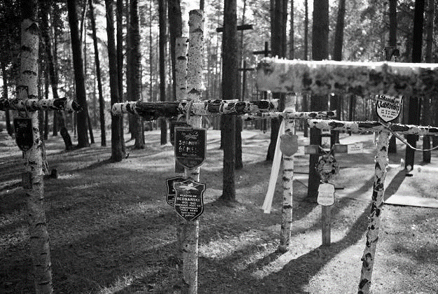

Slide 13
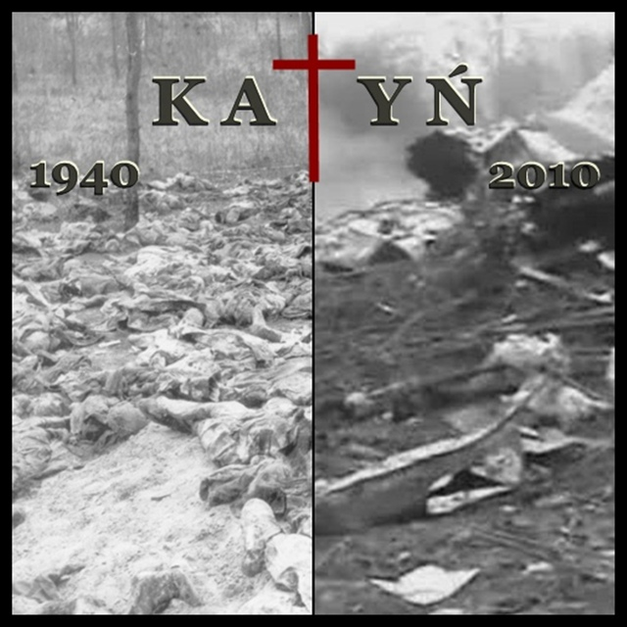
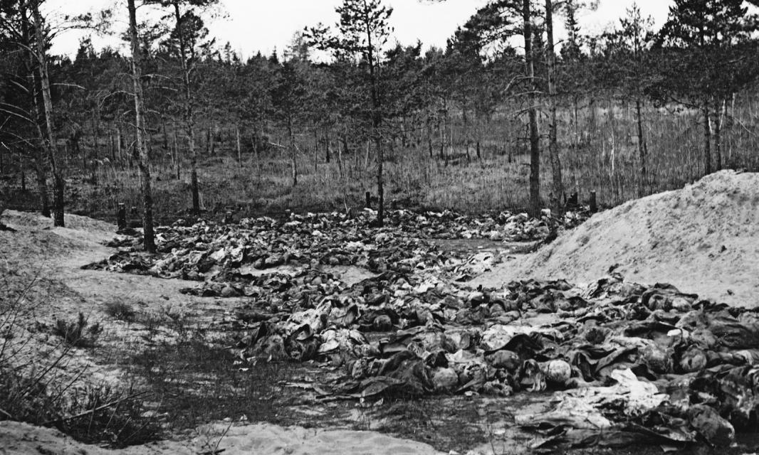
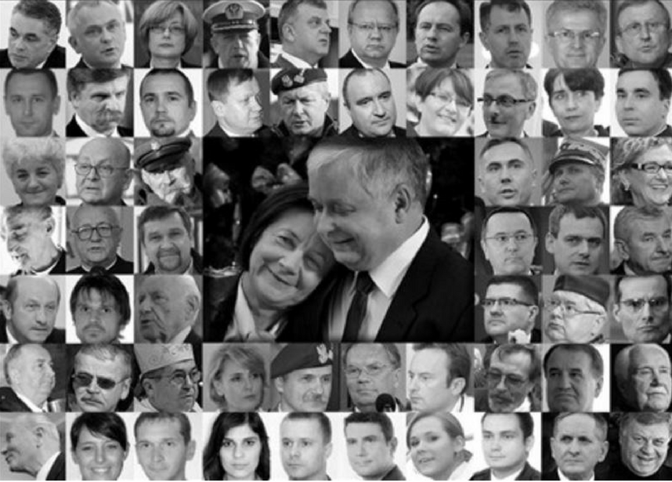
10 kwietnia 2010r podczas delegacji Polskiej na uroczystości związane z obchodami 70. rocznicy mordu katyńskiego w katastrofie lotniczej do Smoleńska zginęło 96 osób w tym Prezydent RP oraz dowódcy wszystkich rodzajów sił zbrojnych RP.

Slide 14
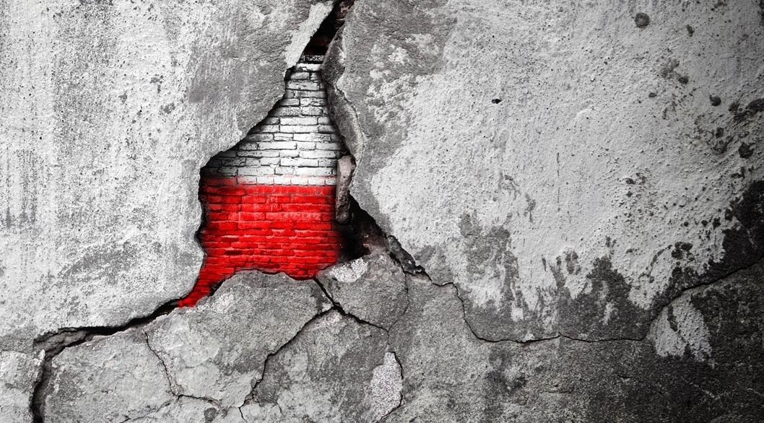
1940-2020
PAMIĘTAMY…

Slide 15
Do prezentacji wykorzystano
materiały dostępne w sieci.

